Slide 1
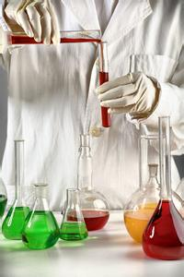

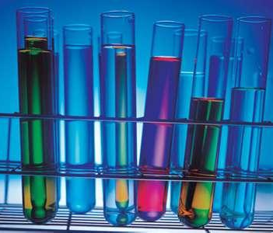
荧光防伪材料制备与应用
授课教师：杨文君

Slide 2
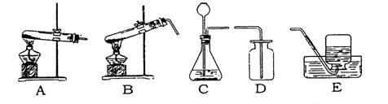
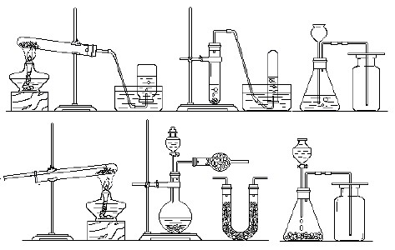
实验目的
一、了解荧光防伪技术的基本原理。
二、了解荧光材料的制备方法。
三、学习防伪物件的制作。

Slide 3
实验原理
反应主要方程式：
Zn（CH₃COO）₂ + Na₂S ——→ ZnS↓ + 2CH₃COONa
MnSO₄ + Na₂S ——→ MnS↓ + 2Na₂ SO₄

Slide 4
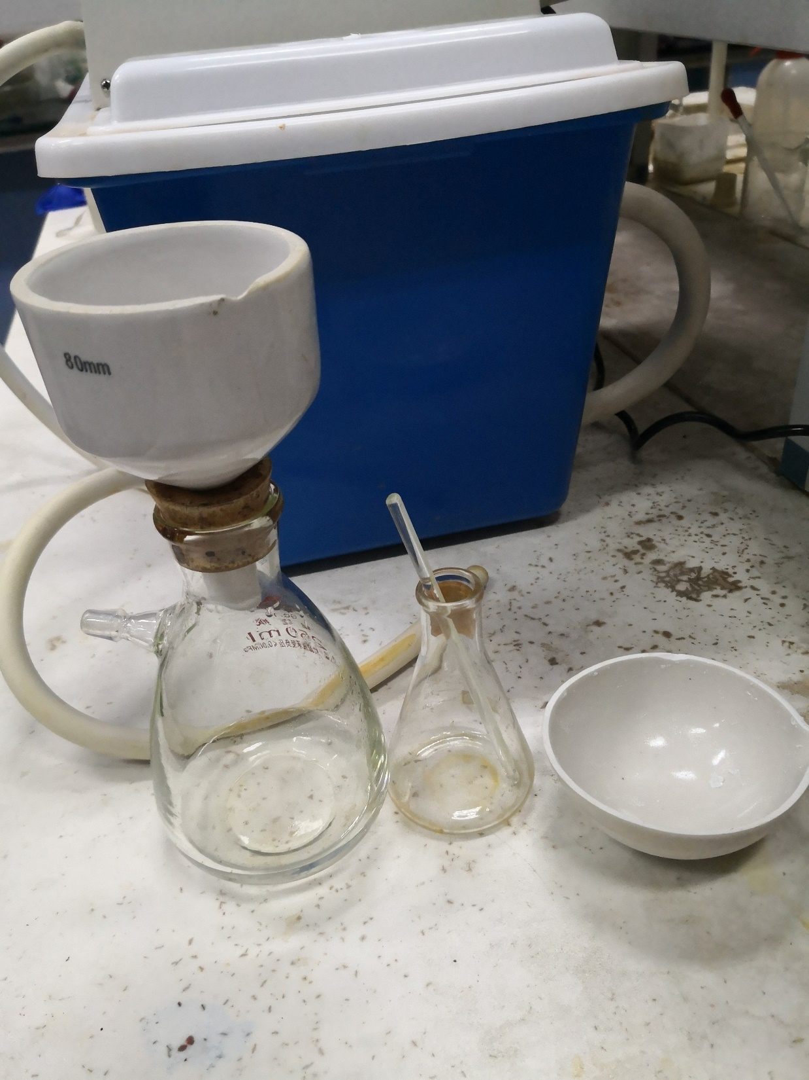
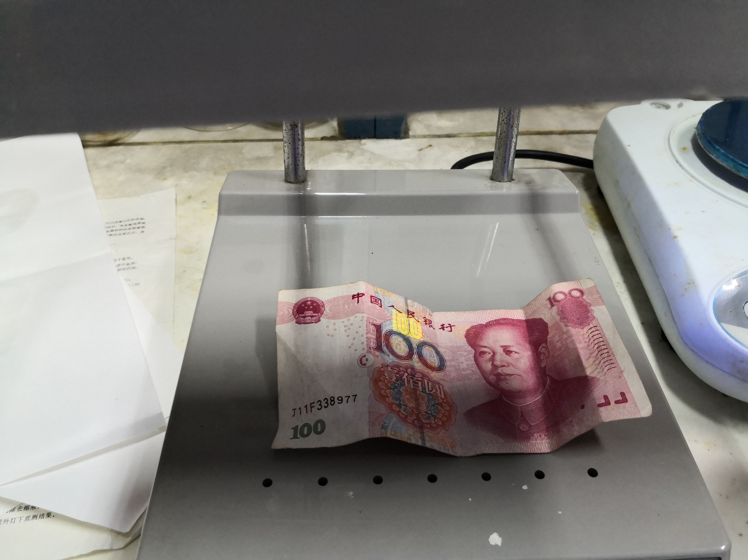
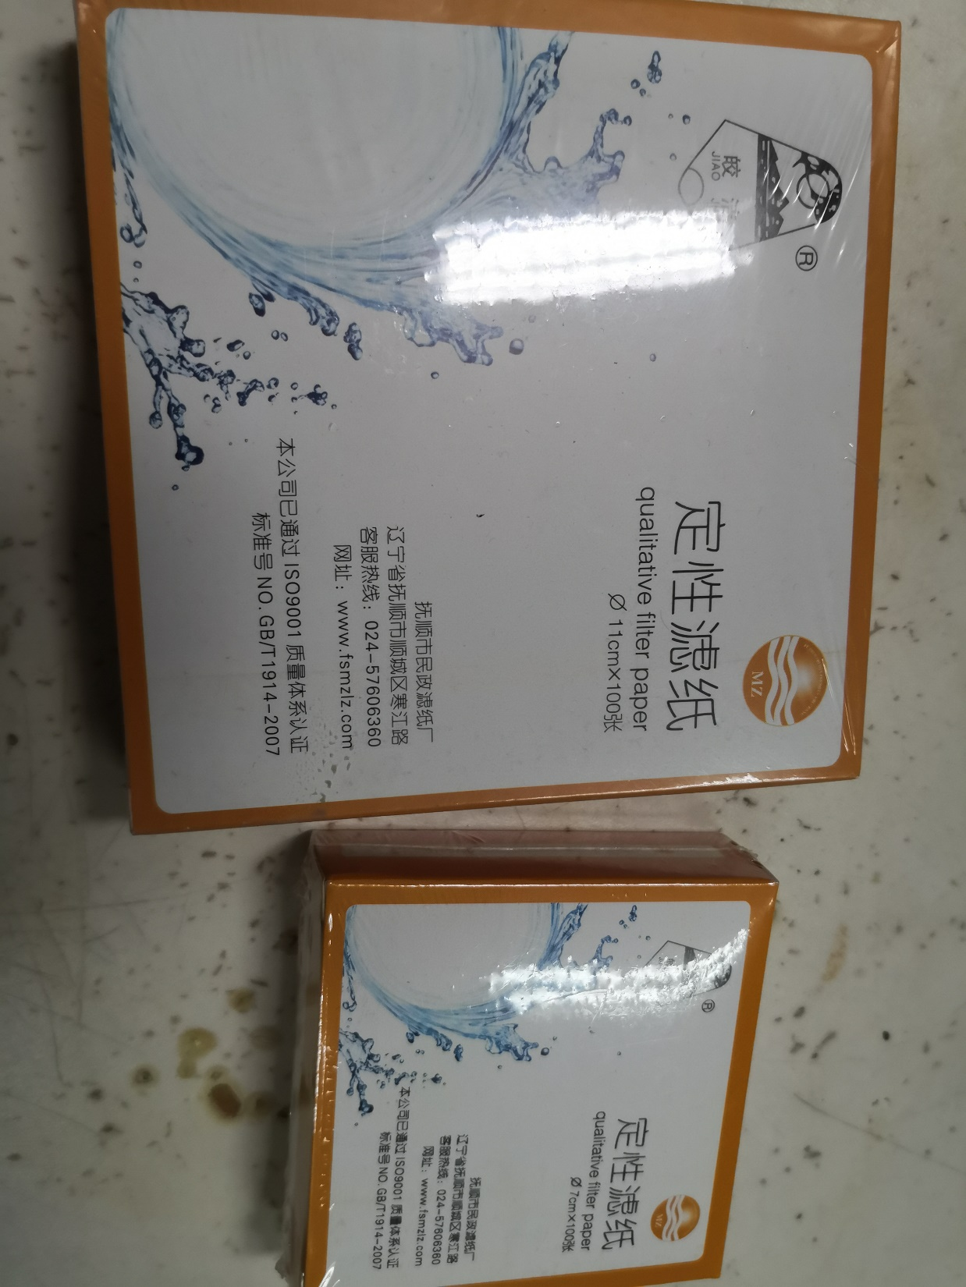
实验器材与药品
药品：硫化钠、醋酸锌、硫酸锰
器材：三用紫外分析仪、毛笔、水浴锅、天平、量筒、玻璃棒、烧杯、 抽滤装置、抽滤瓶、布氏漏斗、滤纸

Slide 5
实验室内容
1、配制溶液：配置以下溶液：0.1g mL⁻¹ 的Zn(CH₃COO)₂ 溶液、0.05g mL⁻¹ 的MnSO₄溶液、0.1g mL⁻¹ 的Na₂S溶液。
2、量取50mL的Zn(CH₃COO)₂溶液，然后加入5.0mL的MnSO₄溶液，搅拌混合均匀后，置水浴加热至80℃。
3、在上述热混合溶液中加入0.1g mL⁻¹ 的Na₂S溶液（应慢慢滴加）大约30mL，控制温度在80℃； 此时有白色沉淀产生，并出现荧光现象。
4、不断搅拌，在荧光最强时停止滴加Na₂S溶液，放置晶化4个小时，过滤除去溶液，即可获得荧光防伪材料。
5、将获得的材料配制成溶液，以该溶液为“墨汁”，用毛笔将自己的一段话写在吸水纸上，晾干后在紫外灯下观测结果。

Slide 6
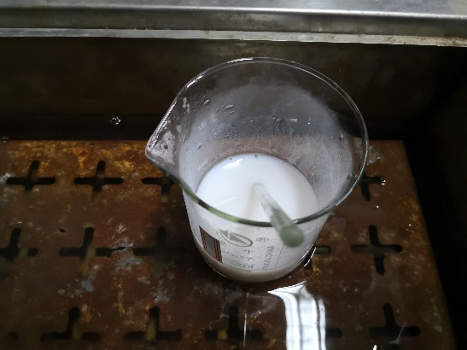
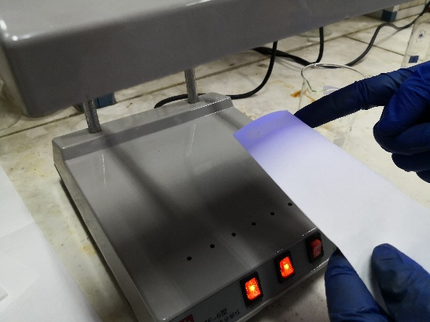
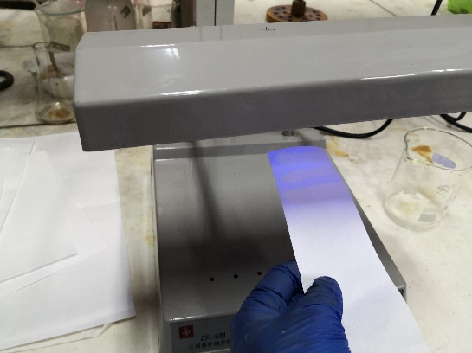
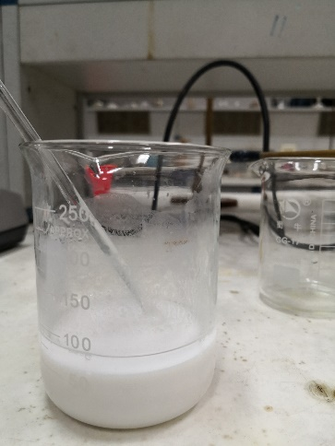
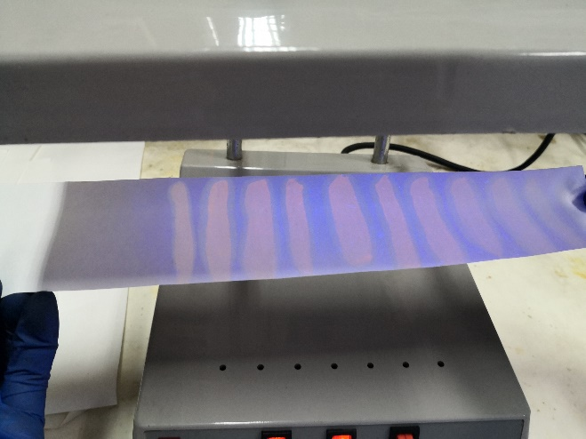
实验现象1

Slide 7
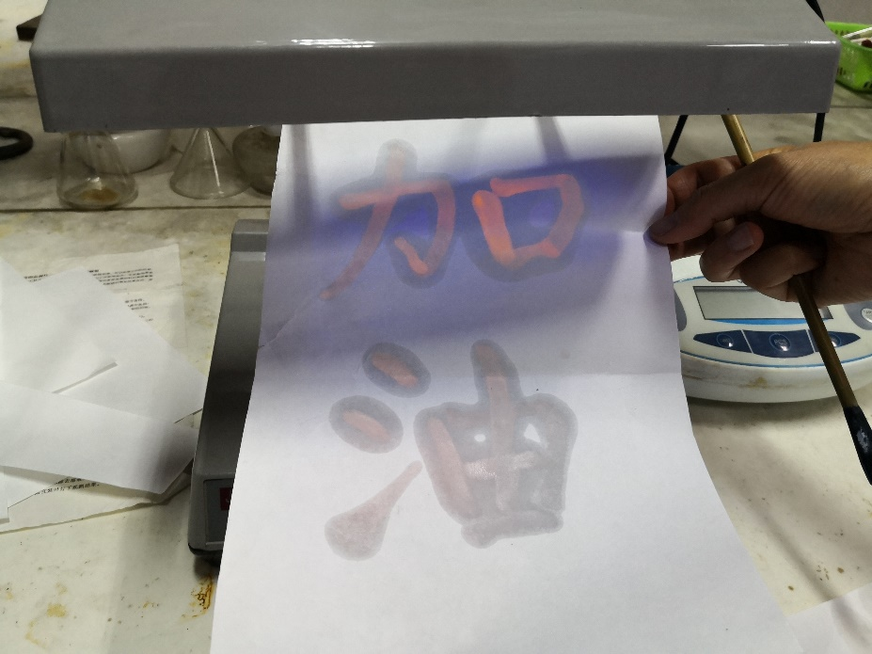
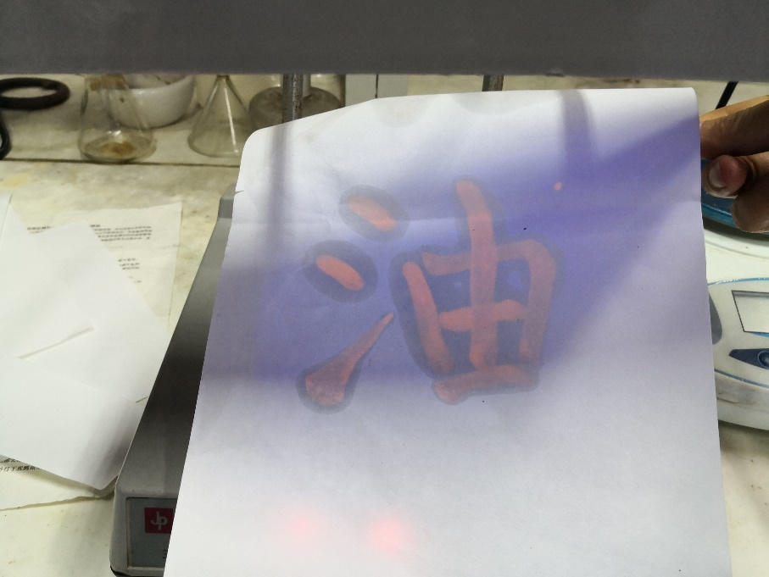
实验现象2

Slide 8
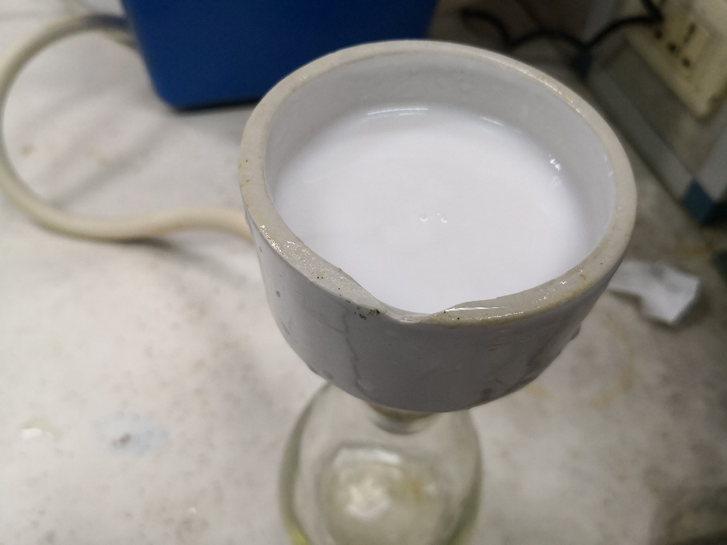
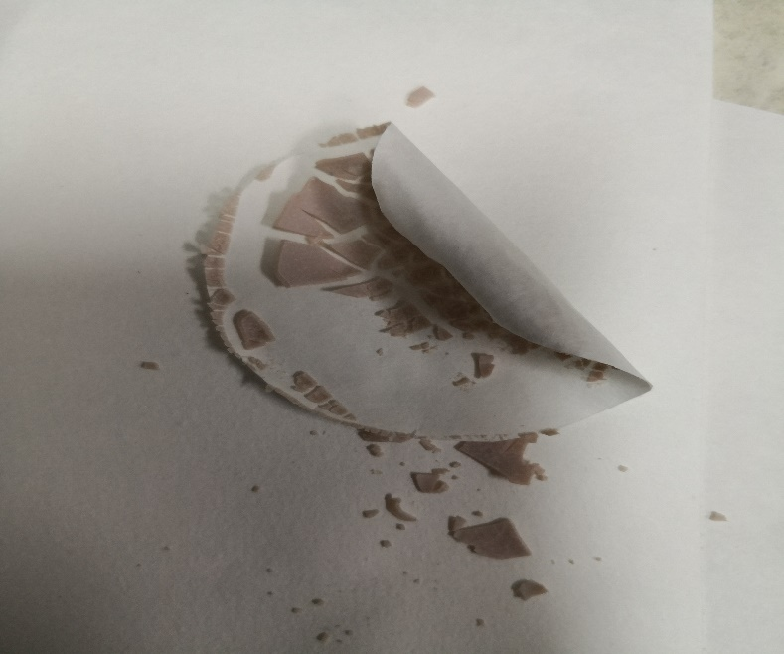
实验现象3

Slide 9
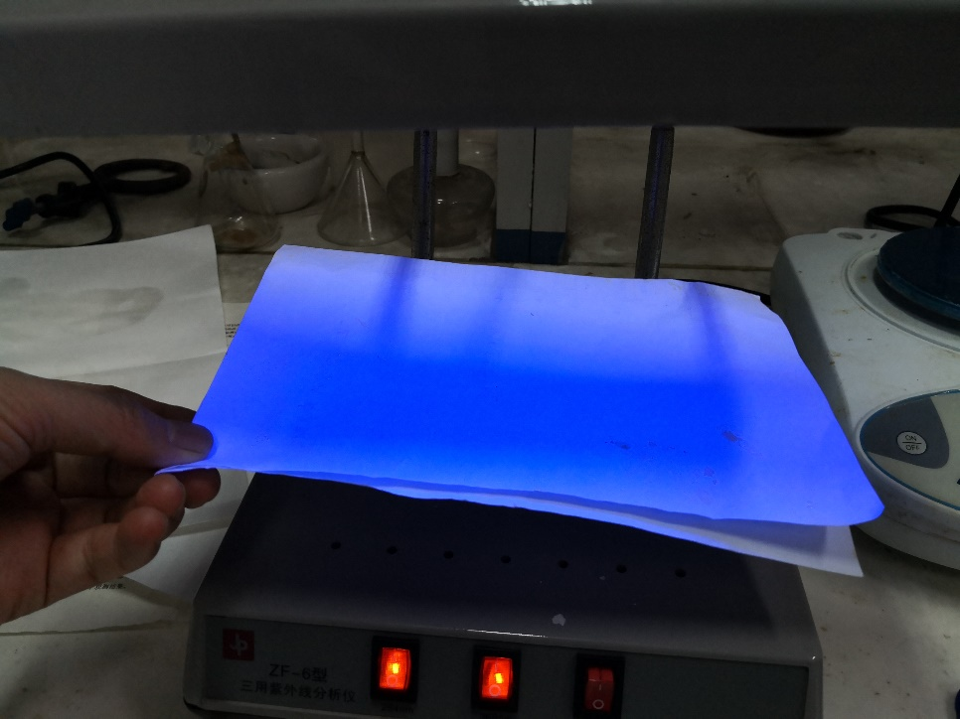
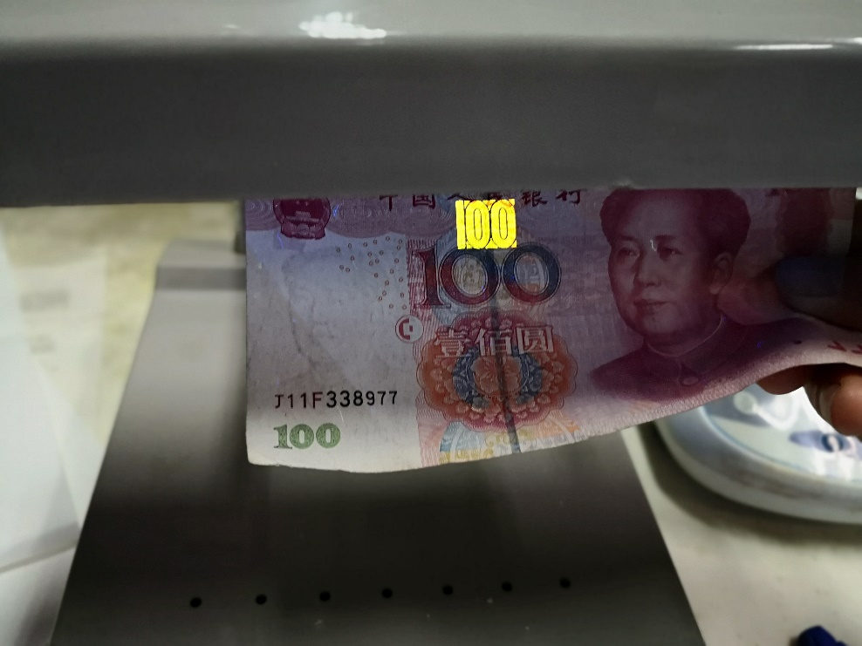
其他

Slide 10
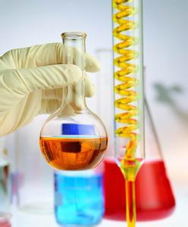
谢谢大家！

